Slide 1

FEMCRISTAR
AREA DE RIESGOS
COMITÉ & RESPONSABLE
JESUS MARIA ACOSTA - Presidente
LEIDY SAAVEDRA - VicePresidente
ALVARO CARDONA – Secretario/Responsable
SANDRA TORO - Gerente
INFORME ACTIVIDADES DESARROLLADAS
AÑO 2.025 / PLAN 2.026

Slide 2

ACTIVIDADES COMITÉ DE RIESGOS 2025
Se realizaron 12 reuniones mensuales. Asistencia 100%
SIAR: Elaborar Informes Trimestrales Indicadores SIAR FemCristar y comparar con Sector Solidario Año 2024.
SARC: Realizar Procedimiento Evaluación Anual de Cartera y seguimiento mensual a Indicadores.
SARLAFT: Elaborar Reportes Mensuales de Transacciones, Trimestrales de Operaciones Sospechosas y Semestrales de Productos y Tarjetas a la UIAF. Revisión anual en Listas Restrictivas y actualización anual de información personal asociados.
SARL: Se realizó informes mensuales Riesgo Liquidez.
Revisar Ley 2496 modificación 1481 y 1391, Circulares Externas No.87 Balance Social, No.88 Código de Buen Gobierno y Etica y No.90 ADA reemplaza SICSES.
Actualizar Código de Buen Gobierno y Etica FemCristar

Slide 3
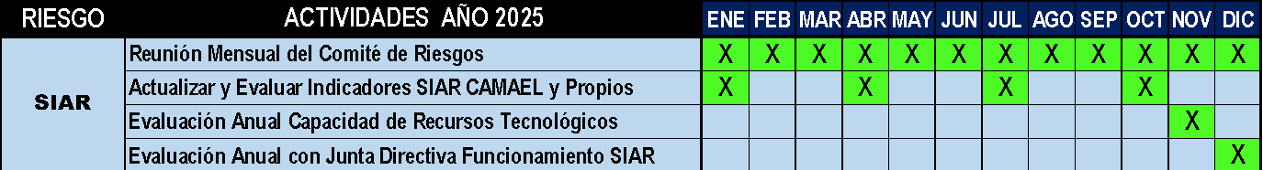
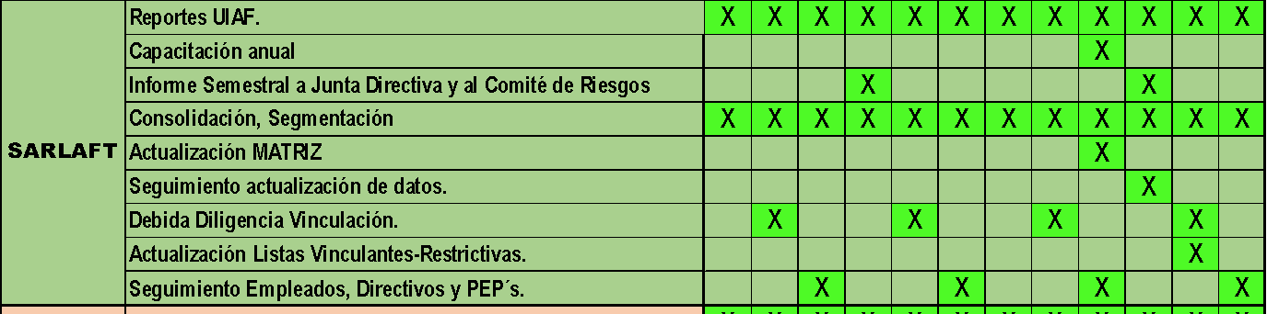
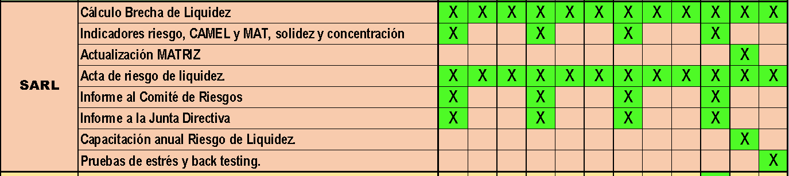
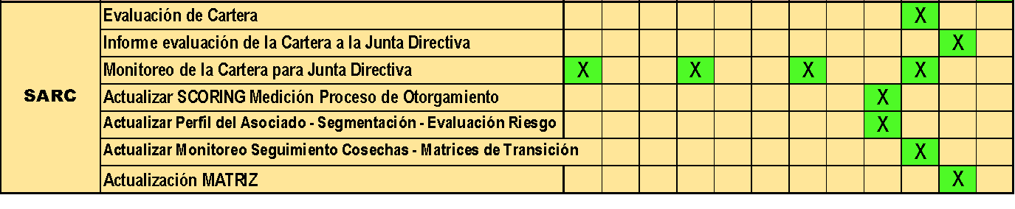

Slide 4
OTRAS ACTIVIDADES DEL COMITÉ 2025

Slide 5
OTRAS ACTIVIDADES DEL COMITÉ 2025

Slide 6
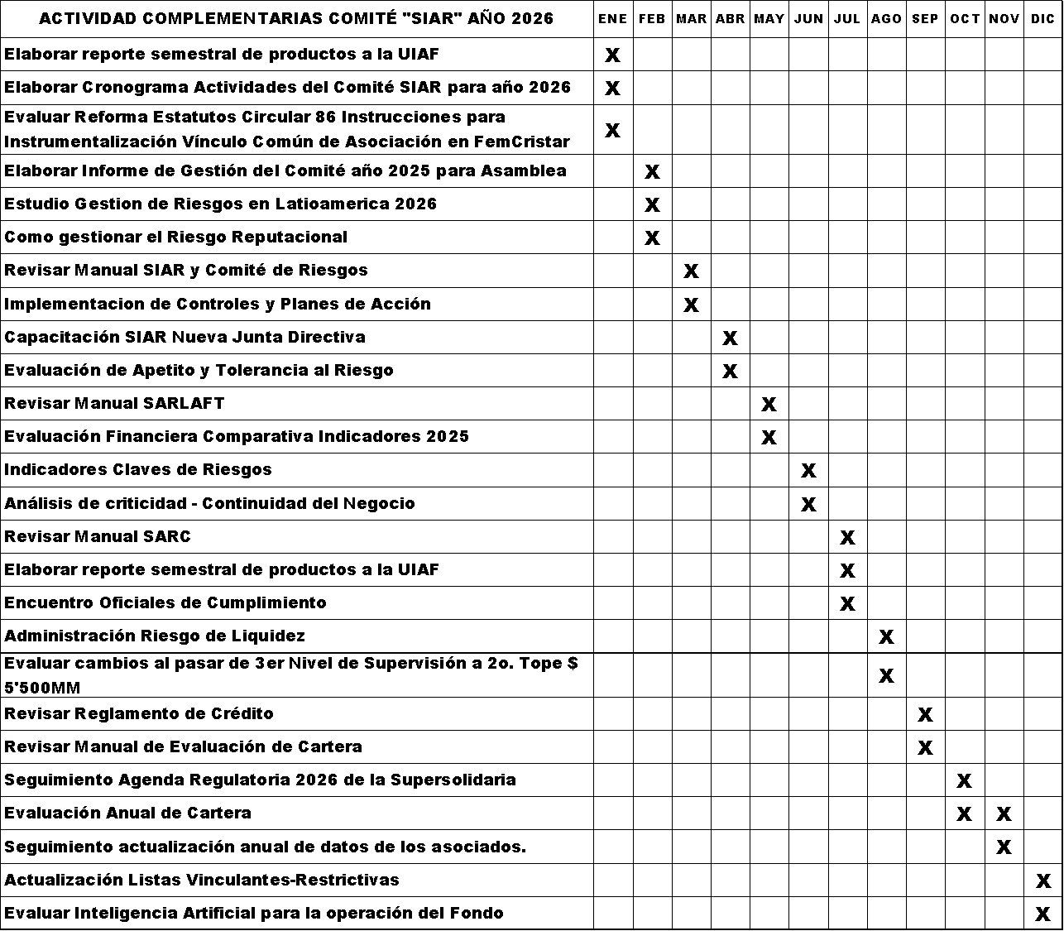
CRONOGRAMA ACTIVIDADES COMITÉ 2026

Slide 7
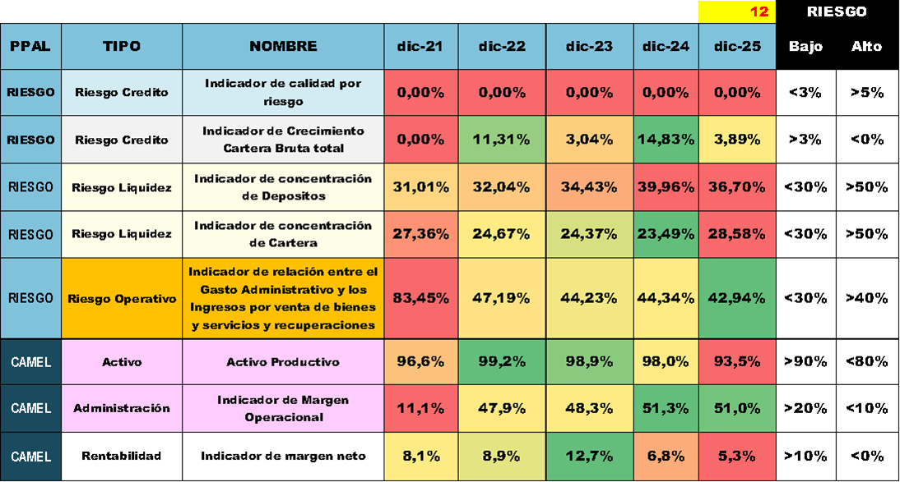
INDICADORES CIERRE 2025 “SIAR” SES TITULO V

Slide 8
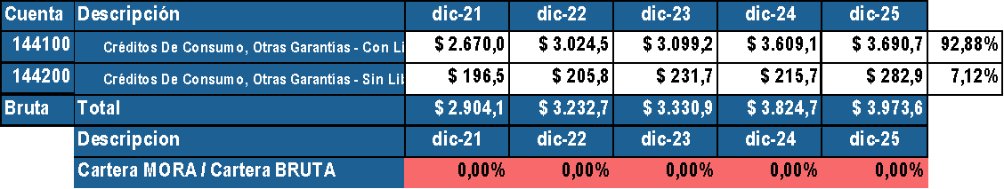
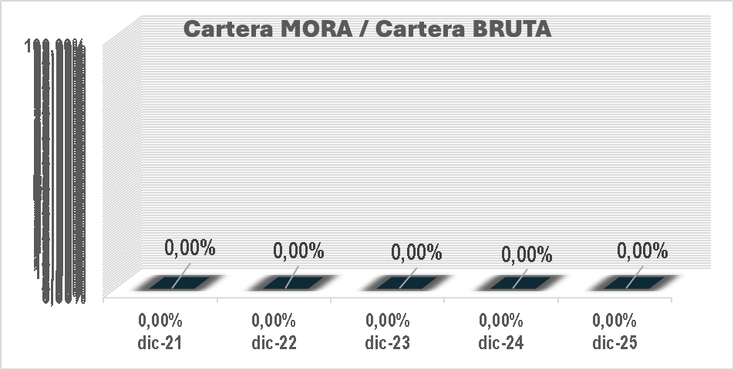
RIESGO DE CREDITO : CALIDAD DE CARTERA ( MOROSIDAD )
• CALIDAD CARTERA = Cartera Total Calificada en Categorías B, C, D y E
Cartera Bruta
FemCristar = 0% (Promedio Fondos de Empleados: 3.2%)
Indicador de calidad por riesgo: Mide la relación entre el saldo de las obligaciones del total de la cartera, calificadas en categorías B,C,D,E, frente al saldo de cartera bruta al cierre mensual.

Slide 9
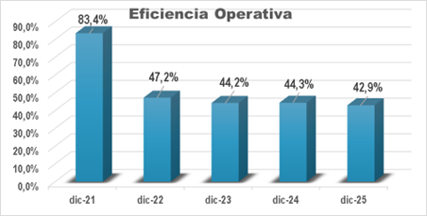
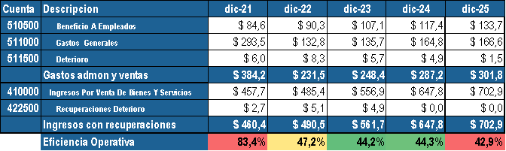
indicador | Descripción Formula | TIPO | NOMBRE INDICADOR | Descripcion Indicador
RIESGO | Gasto Administrativo / Ingresos por venta de bienes y servicios y recuperaciones | Riesgo Operativo | Indicador de relación entre el Gasto Administrativo y los Ingresos por venta de bienes y servicios y recuperaciones | Estructura Gastos de Administración
Indicador de relación entre el gasto administrativo y los ingresos por venta de bienes y servicios y recuperaciones: Mide la proporción del nivel de gastos administrativos respecto al total de ingresos provenientes de la venta de bienes y servicios y de recuperaciones.

Slide 10
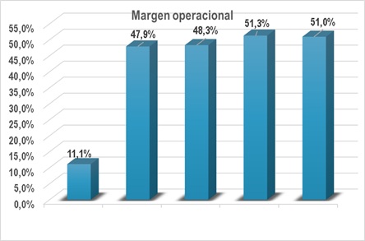
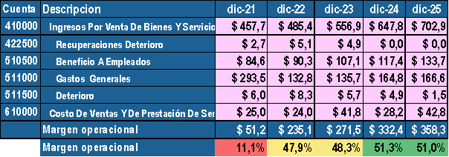
indicador | Descripción Formula | TIPO | NOMBRE INDICADOR | Descripcion Indicador
RIESGO | Utilidad Operacional / Ingresos por venta de bienes y servicios y recuperaciones | Administración | Indicador de Margen Operacional | Margen Operacional
Indicador de margen operacional: Es la capacidad del negocio de generar recursos en la operación descontados los gastos de administración.

Slide 11
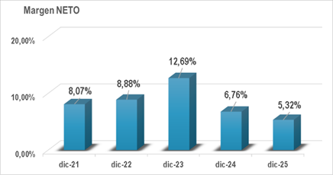
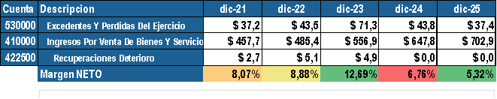
indicador | Descripción Formula | TIPO | NOMBRE INDICADOR | Descripcion Indicador
RIESGO | Excedente Neto / Ingresos por venta de bienes y servicios y recuperaciones | Rentabilidad | Indicador de margen neto | Margen neto
Indicador de margen neto: Mide la rentabilidad y eficiencia final de FemCristar.

Slide 12
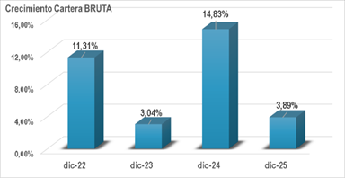
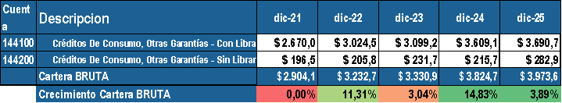
Descripcion | Año 17 | Año 18 | Año 19 | Año 20
Crecimiento Cartera BRUTA | 1,22% | 0,56% | 26,61% | -20,84%
indicador | Descripción Formula | TIPO | NOMBRE INDICADOR | Descripcion Indicador
RIESGO | (Carte Bruta periodo Actual / Cartera Bruta del mismo periodo del año anterior )-1 | Riesgo Crédito | Indicador de Crecimiento Cartera Bruta total | Crecimiento Cartera Bruta

Slide 13
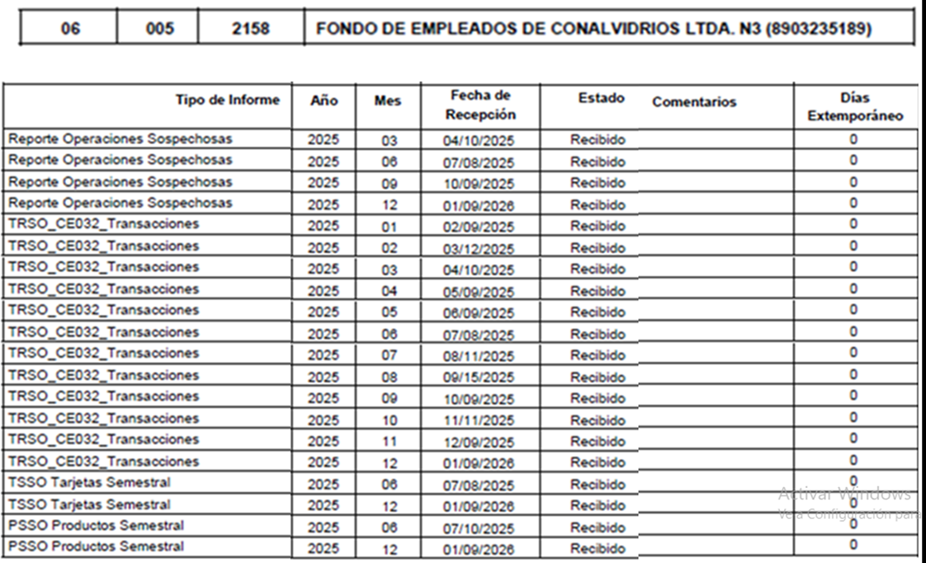
SARLAFT REPORTES ANUALES A LA UIAF

Slide 14
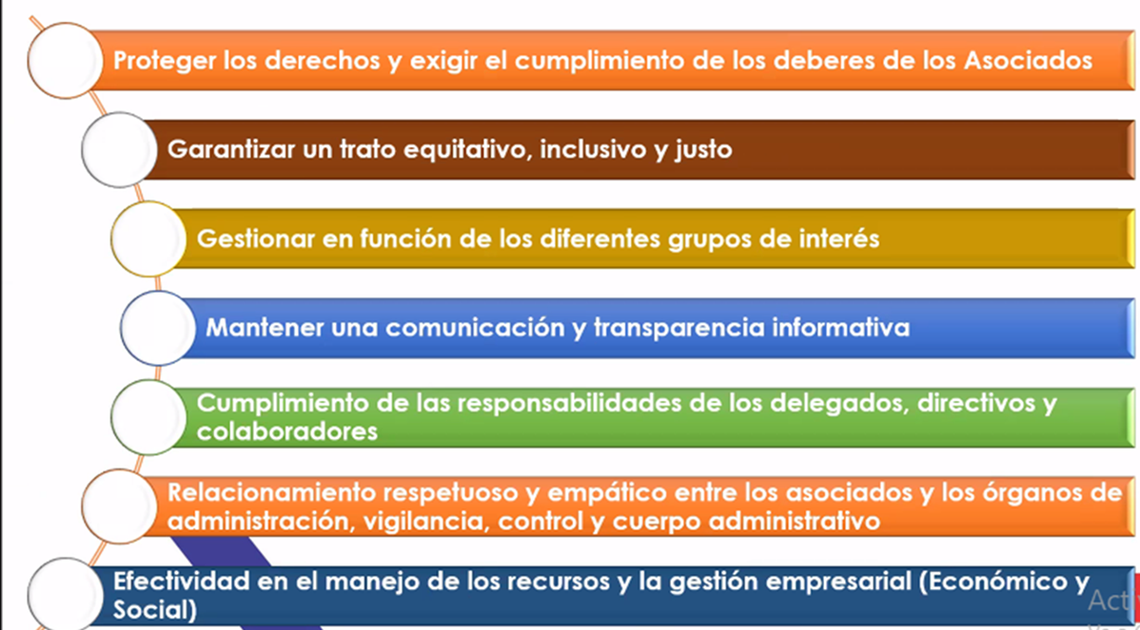
PRINCIPIOS DEL BUEN GOBIERNO FEMCRISTAR

Slide 15
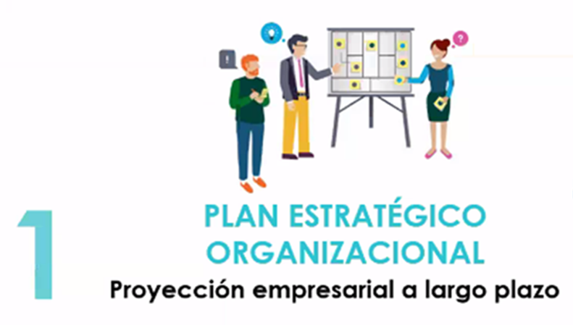





HERRAMIENTAS DE GESTION FEMCRISTAR

Slide 16
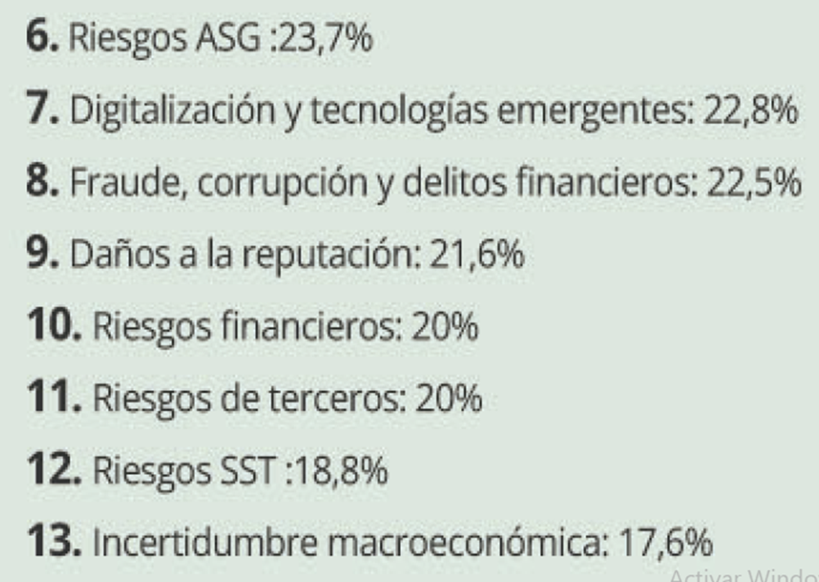
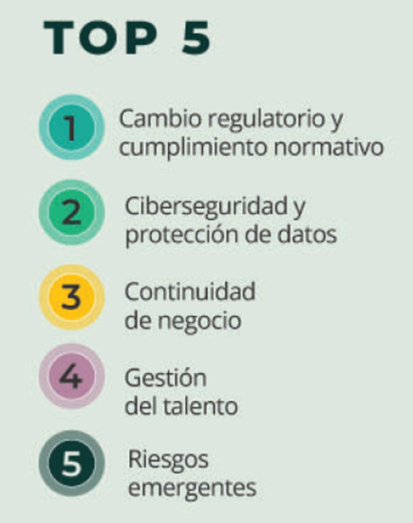
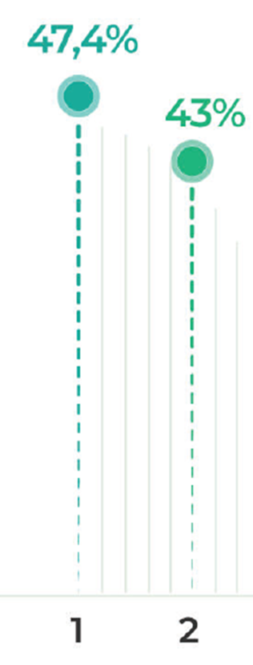
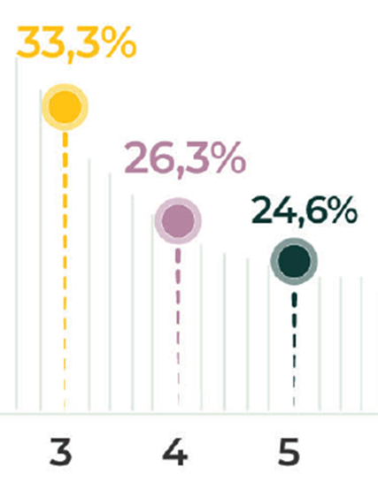
TOP 5 DE RIESGOS PARA EL 2026 EN LA

Slide 17
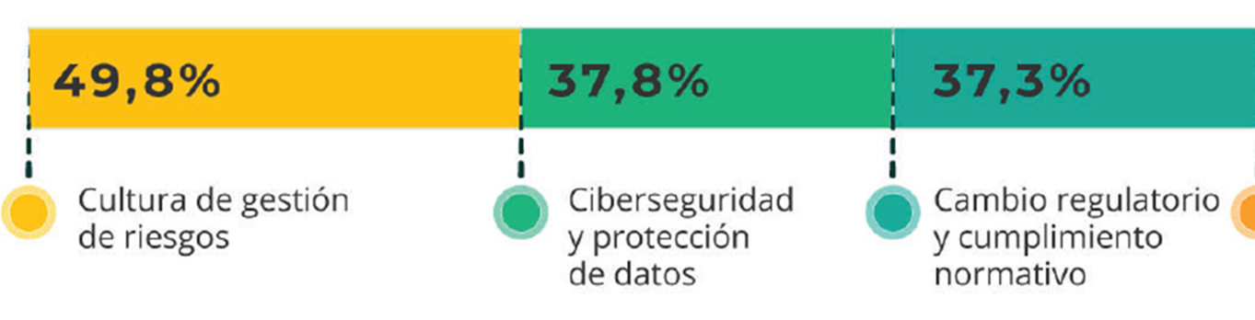
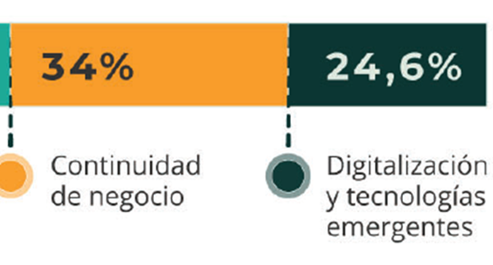
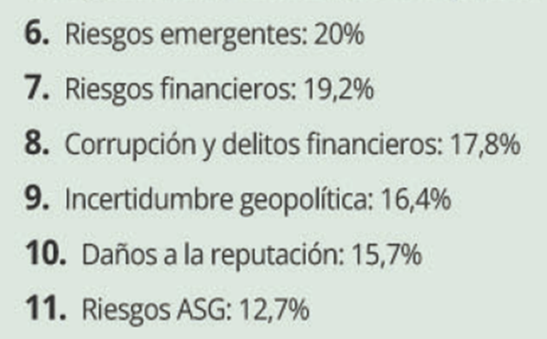
PRINCIPALES RETOS PARA LAS ORGANIZACIONES EN 2026

Slide 18

HERRAMIENTAS DE INTELIGENCIA ARTIFICIAL UTILIZADAS EN LA GESTIÓN DE RIESGOS
Más de la mitad de los profesionales aún no utiliza ninguna herramienta de IA en sus procesos de gestión de riesgos. Las organizaciones avanzan en tecnología operativa, pero no en capacidades estratégicas para gestionar los riesgos asociados.

Slide 19
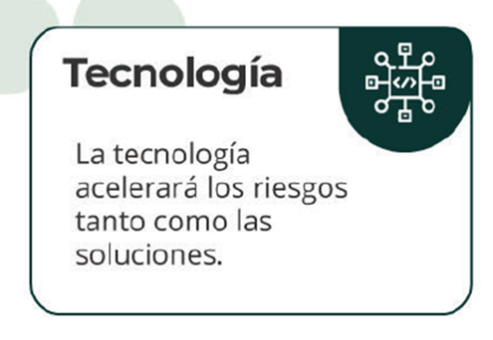
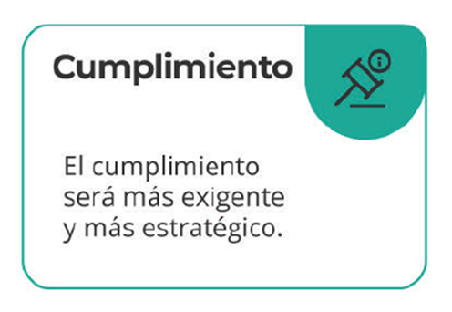
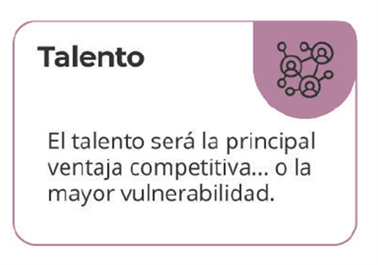
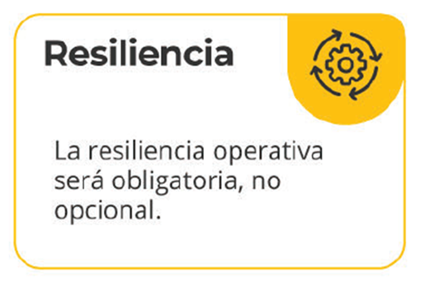
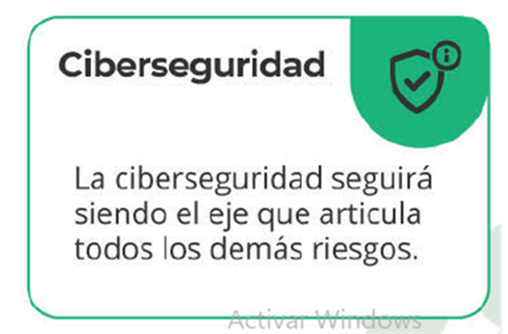
IMPERATIVOS PARA SOBREVIVIR AL 2026

Slide 20


